Slide 1
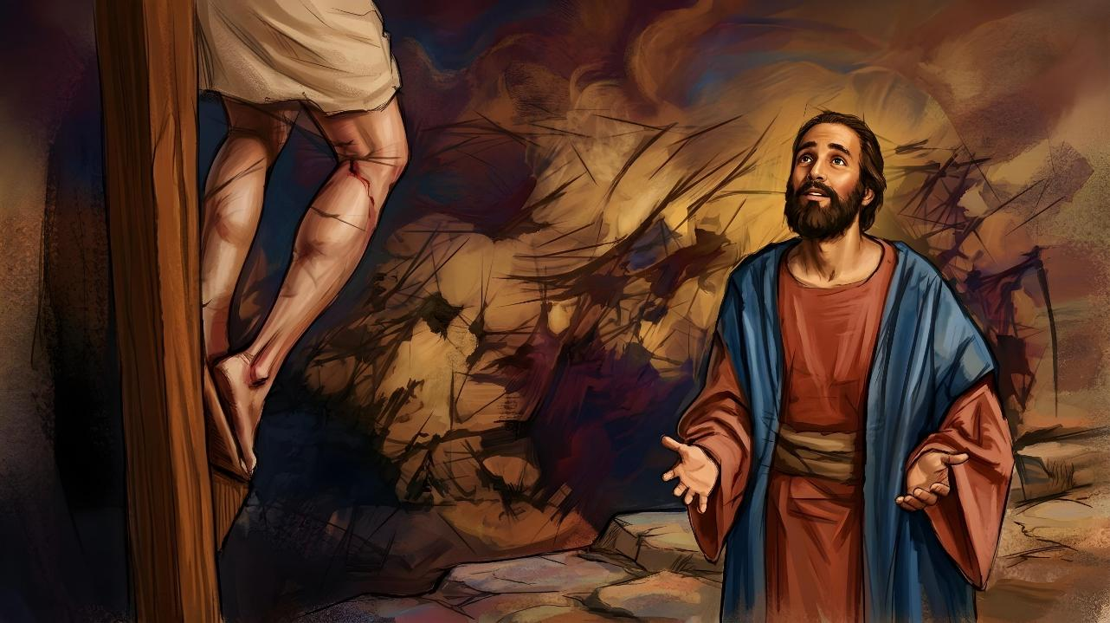
NAAN EO KIN DEBWĀĀL EO
Katak 2 an July 11, 2026

Slide 2
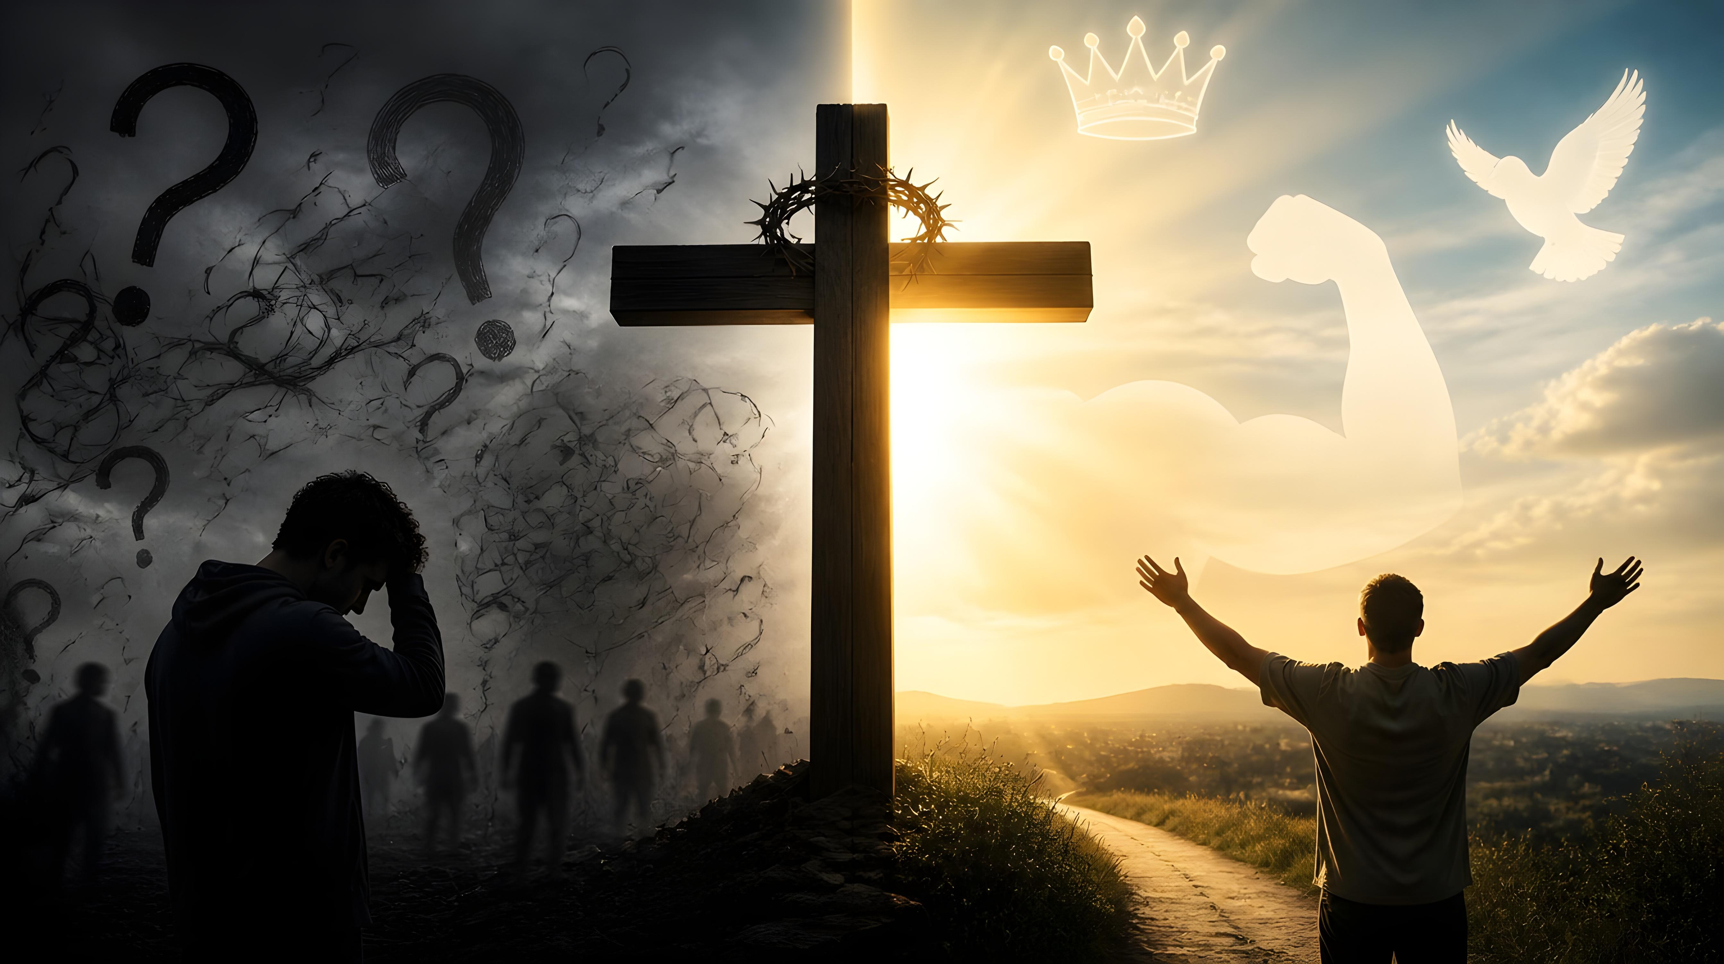
“Bwe naan eo kōn debwāāl ej men in bwebwe ñan ro rej mij, a ñan kōj ro rej bōk lo̧mo̧o̧r ej kajoor an Anij”
(1 Corinthians 1:18, NIV)

Slide 3

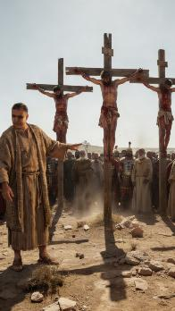
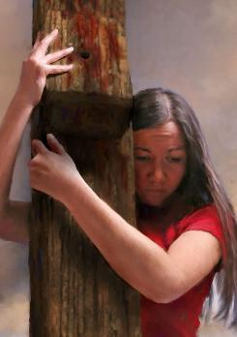
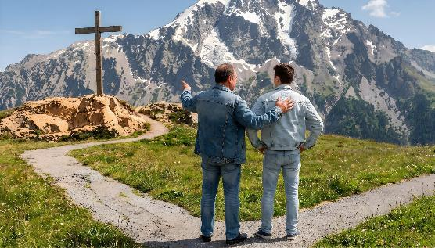
1 Korint 1:17-31 ej konono kin wewein an debwāāl eo jelet mour an armij.
ñan ro rej tõmak, debwāāl eo ej juon kakōlle in lomor. Ak ñan armij ro rar mour ilo ebeben eo kein kajuõn, debwããl eo ear kõkkar wõt kin mij eo ekajjookok an juõn ri nana.
Kar lomoren jen juon eo ear mij ion juon debwāāl innem bar jerkakpeje? Ñan armij ej bwebwe, ejelok melele, im mōjno. Ak ñan kij ro rar kabellok buruõd ñan kir eo an Jitõb Kwojarjar, debwããl eo ej “kajur eo an Anij, […] meletlet, wãnik, kokwojarjar, im Lomor” (1 Cor. 1:18, 30).
Melelet Eo An Anij
Bwebwe ilo Debwāāl eo
Kajoor Eo An Anij
Nan in Katak Jen Debwāāl Eo
Bwebwe im mōjno eo an Anij

Slide 4

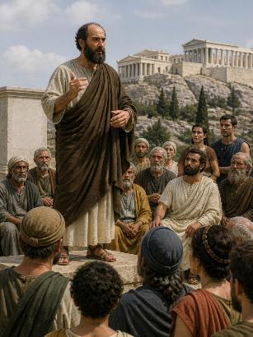
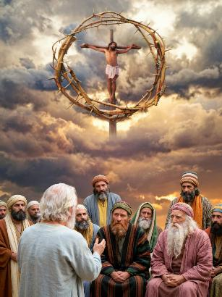
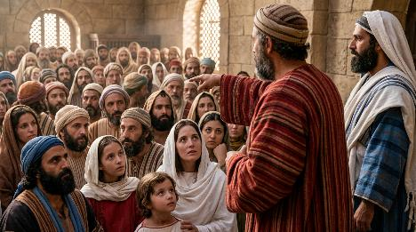
MELETLET EO AN ANIJ
“A ñan ro Anij ear kūr er, ri Ju ro im ri Grik ro, Kraist ej kajoor an Anij im mālōtlōt an Anij.”
(1 Korinth 1:24)
Ilo Athens, Paul ej kajerbal meletlet an armij ñan kajeoñ in kareel ri meletlet ro. Jen ien eo, ear bebe in kajerbal wõt meletlet eo jen Anij.
Anij make ear jilkinlok Paul bwe en kwalok naan ko An “ilo an jab kajerbal nan in meletlet an armij, bwe debwāāl eo an Kraist en jab jako jen kajur eo an” (1 Kor. 1:17 NIV).
Ta en meletlet eo an Anij Paul ej kwalok kake?
Mālōtlōt eo an Anij ej kakkure “mālōtlōt an ro ri mālōtlōt”; ej jolok “meļeļe eo an ro mālōtlōt” ( 1 Kor. 1:19 ); im “ekar kōmman bwebwe … mālōtlōt an lal” ( 1 Kor. 1:20 ).
Oktak jen aolep lemnok ko an armij, meletlet eo an Anij ej bed ilo “lomoren ro rej tõmak kin nan in bwebwe ko an”
(1 Korinth 1:21).

Slide 5

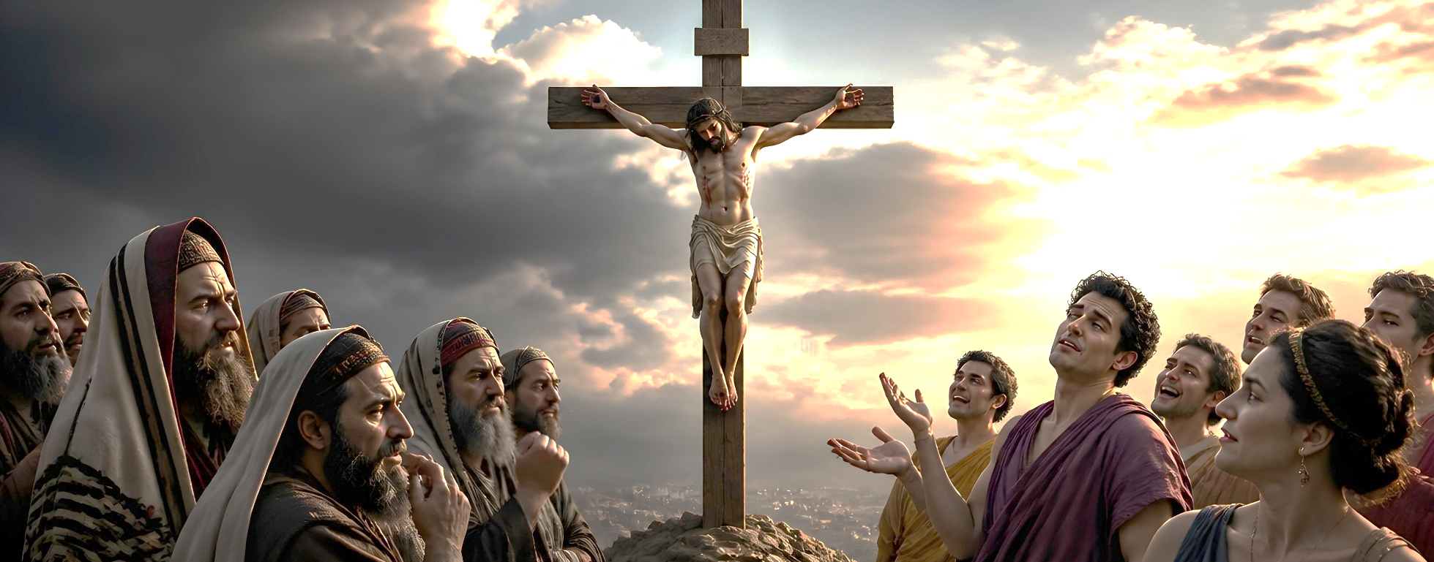

BWEBWE ILO DEBWĀĀL EO
“a kim kwalok kin Kraist eo emwij debwāāl e: men in ḷōkatip ñan ri Ju ro im bwebwe ñan ri aelōñ ko”
(1 Corinthians 1:23)
Naan in Greek eo mōria (bwebwe, nana, menin bwebwe) ej kōjerbale ļalem alen ilo 1 Korint:
“Naan eo kin debwāāl eo ej menin bwebwe ñan ro rej jako” (1 Korinth 1:18)
“Ear kabuñburuen Anij bwe en lomoren ro rej tõmak kin nan in bwebwe eo an” (1 Kor. 1:21)
“Kraist eo me ear mij Ilo Debwāāl, […] men in bwebwe ñan ro ri aelōñ ko” (1 Kor. 1:23)
“Ñan armij eo […] men ko an Jitõb an Anij […] rej menin bwebwe” (1 Kor. 2:14)
“Bwe mālōtlōt an laḷ in ej men in bwebwe iṃaan mejān Anij.” (1 Korinth 3:19)
Debwāāl eo ej menin bwebwe ñan ro rej jako; ñan ro rejjab jelā Anij (ri aelōñ ko); ñan ro rej lemnok wōt kin lal in (armej in kanniōk); ñan ro rej iroij ir kin meletlet eo air make.
Ak debwāāl eo ej juon menin jeraam̧m̧an n̄an ro rej bōk lo̧mo̧o̧r, meļeļein, n̄an ro rej m̧ōņōņō in lo debwāāl eo jān ļōmņak im meletlet eo an Anij.

Slide 6

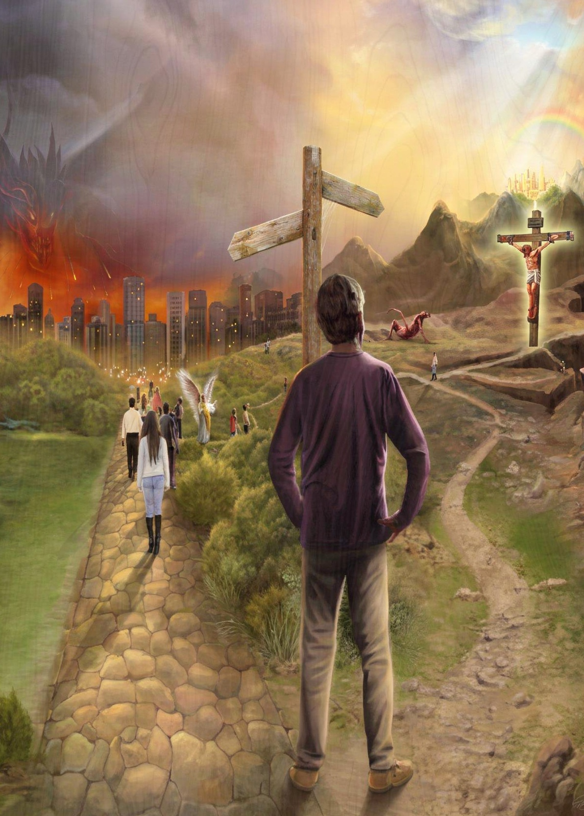
KAJOOR EO AN ANIJ
“Bwe naan kōn debwāāl eo ej men in bwebwe ñan ro rej jako, ak ñan kōj ro rej bōk lo̧mo̧o̧r ej kajoor an Anij” (1 Korinth 1:18)
Ewor an Debwāāl eo kajoor ñan kwalok nana tata eo an armej im em̧m̧an tata an Anij (1 Kor. 1:18).
Eo enana tata an armij
Nana/bwebwe
Kokkure e make
Men eo emman tata an Anij
Kajoor
Jolok bwid
Mij/Jako
Lomoor
Kōjekdọọn
Bók armij
Ro rej kajekdon debwāāl eo rej bōk tokjen ko jen jerbal ko air rebōd, im Eo me emoj aer kajekdon E enaj kokkure ir.
Kajoor eo an Anij, kar kwalok ion debwāāl eo, ej maroñ in kōmman ainemõn ñan armij ibben Anij ilo An jeorlok bwid ko aer otemjej, im lelok ñan ir mour indeeo (Col. 1:20; 1P. 2:24).

Slide 7

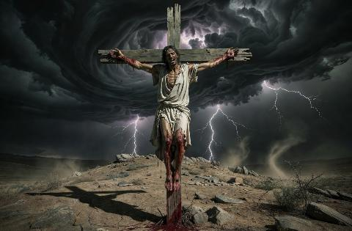
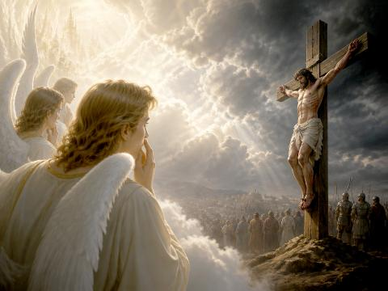
NAAN EO KIN DEBWĀĀL EO
“Bwe ke ilo mālōtlōt an Anij laḷ in ear jab jeḷā E kōn mālōtlōt eo an, Anij ear ṃōṇōṇō in lo̧mọọren ro rej tōmak kōn men in bwebwe eo kar kwaḷọk kake.” (1 Korinth 1:21)
Etke kwalok nan eo kin debwāāl eo ej juon menin bwebwe (1 Korinth 1:21-24)?
Ri Jew ro rar kõtmene kin juõn Messiah eo enaj kar lomoren ir jen matõrtõr eo an Ri Rome ro. Ke Jisōs eaar kwaļo̧k ke renaaj kar debwāāl e, rikaļoor ro an make raar lukkuun mijak. Bareinwõt, ñan juõn ri Jew, kinke juõn emaan ej toto ion juõn wijki ej juõn armij eo Anij ear liakelok e (Deuteronomi 21:23). Ñan juon ri ailiñ ko jet, eo ear jab kōtmene juon Ri Lomor, jemlok eo ear einwot juon wōt: eñin un eo eteke an Kraist mij ion debwāāl eo ej juon menin bwebwe ñan ir.
Ak, ñan enjel ro, naan eo kin debwāāl eo ear juon men eo elap an oktak. Jisōs, eo rar jelā kake ilo Lan, ear kōtlok bwe ren mõn e kin an yokwe juon bwij eo ear jolok e. Eñin ej lemnok eo Paul ear kōnaan kwalok Ilo an kwalok nan ko an Anij.
Naan eo kin debwāāl ej kwalok joñan an Anij kar kōnan etal im jerbal bwe in letok lomor ñan kij.

Slide 8




BWEBWE IM MOJNO EO AN ANIJ
“Bwe bwebwe an Anij ej mālōtlōt jān mālōtlōt an armej, im ṃōjṇọ an Anij e kajoor jān kajoor an armej.” (1 Korinth 1:25)
Anij ej ke bwebwe ak mōjno ilo juon wāween? (1 Cor. 1:25)?
Emol ke ejjab, kinke ibben Anij ejelok jabrewot me ejjab wãppen. Paul ej baj kōmman juon keidi ilo kõkkar: Elañe Anij ear wõr an lemnak ko rebwebwe, enaj kar meletletlok jen lemnak eo elaptata an meletlet an juõn armij; ak elañe ewor jabdrewot akwāāl ko re mōjņo ilo Anij, renaj kar lukkun kajoor jen akwāāl ko an armij rekajur tata.
Aolep mālōtlōt ko kar bōk im aini jān armej ro remāletlet tata rejjab maron̄ in kōm̧m̧ane juon karōk in lo̧mo̧o̧r n̄an armej.
Anij wōt ekar maroñ in lelok lomoor, kin kajur in katok eo an Jisōs kar lelok ion debwāāl eo, “ñan ro rej bōk lomor” ( 1 Kor. 1:18 ); “n̄an ro rej tōmak” ( 1 Kor. 1:21 ); im “n̄an ro kar kūr er” ( 1 Kor. 1:24 ).
Lale bwe ro wōt rej tõmak ilo Jisōs ilo an uwaake kūr eo an Jetōb Kwojarjar rej ro renaaj bōk lo̧mo̧o̧r.

Slide 9

“Ñan lemnok ko an armij ro rej mour ilo tore in ad, debwāāl eo ilo Calvary ej obrak kin ememlokjen ko rekwojarjar. Jerbal ko rekwojarjar rej kobalok ibben ta ko ear bok jikin ilo debwāāl eo. Ak ilo raan ko an Paul rej kalimjōk debwāāl eo einwot en̄jake ko rekōmetak im mijak. Ñan kotake juon einwõt Ri Lomor eo an armij, juõn eo ear jelmae mij ion debwããl eo, enaj kar bõktok jumae im kajirere jen armij. […]
Enaj kar watōke einwot juon eo emõjno kin an kar kajeoñ in kwalok kin wawein an debwāāl eo bwe in maroñ in wōr an kõtan ibben utiej in bwij eo ak lomor eo an armij.
Ak ñan Paul debwāāl eo ekar juon men eo elaptata an itoklimo kake. […] Ear jelā jen an make iion im melele bwe ñe juon ri jerawiwi ej lo yokwe eo an Jemān, einwot an walok ilo katok eo an Nejin, im ej errā ñan im̧we eo ekwojarjar, juon oktak in buru ej walok, im jen ien in Kraist ej aolep im ilo aolep.”
EGW (The Acts of the Apostles, p. 245)

